Slide 1
脂蛋白研究进展
报告人 许荣仁

Slide 2
主要议程
相关系数
分类模型
多因素分析
下一步计划

Slide 3
相关系数
01

Slide 4
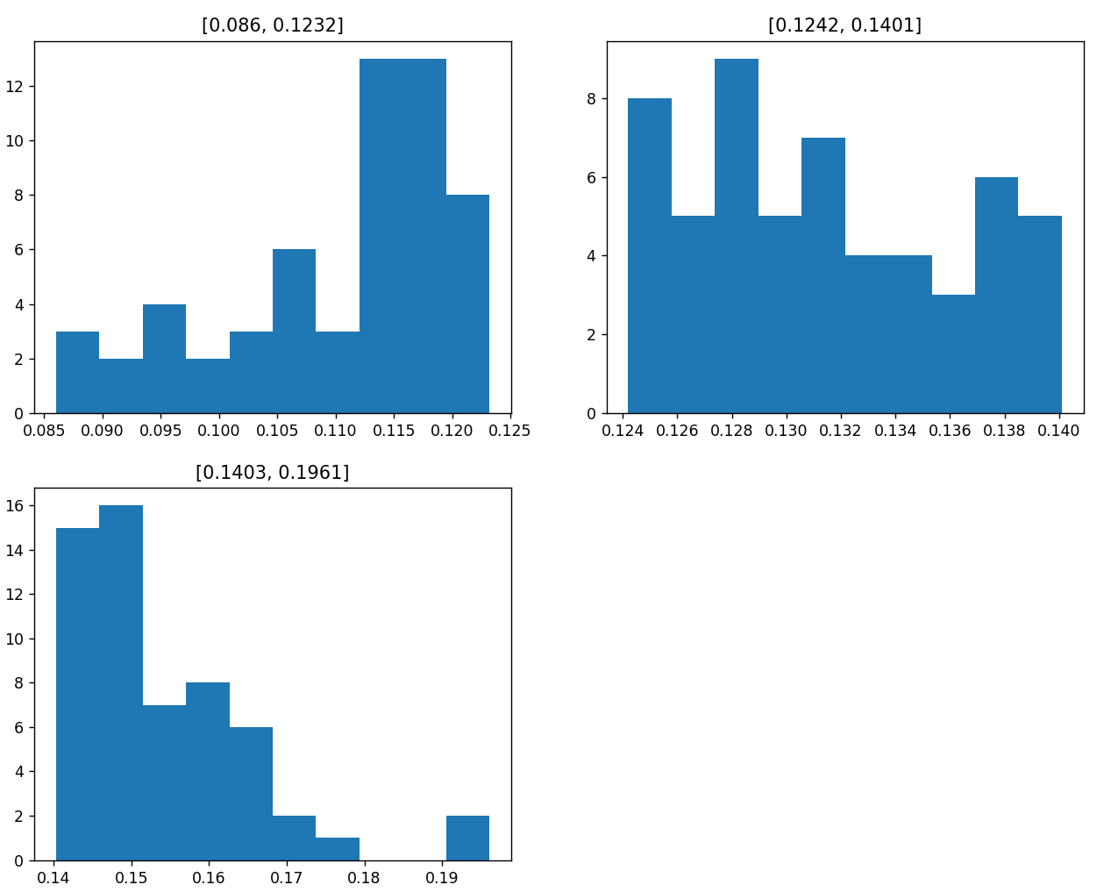
分三组（CEC）
每组56或57人
T-test/非参数检验分布差异
holm-sidak调整p值
threshold=0.05
341/9870存在差异

Slide 5
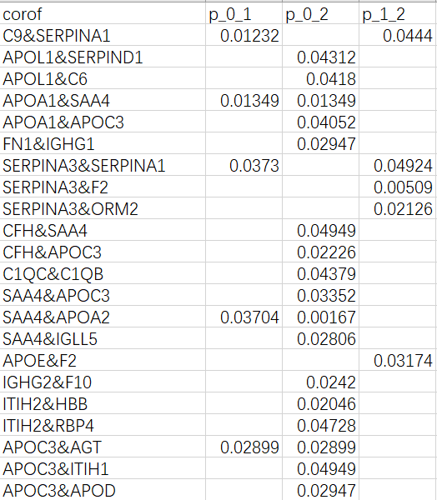
分三组（CEC）
341系数，136分子

Slide 6
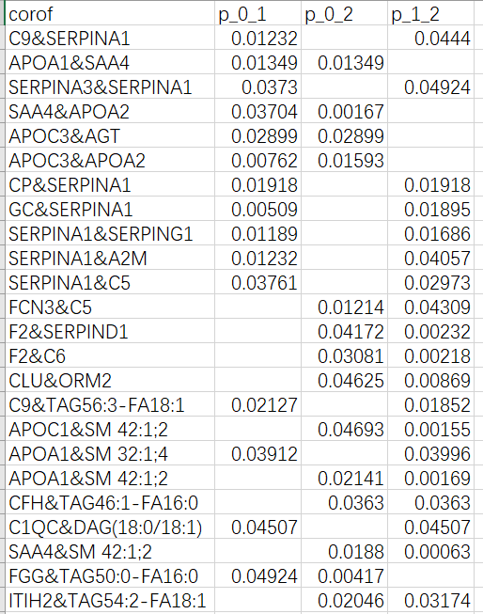
分三组（CEC）
至少在2次对比中有差异
69系数，70分子

Slide 7
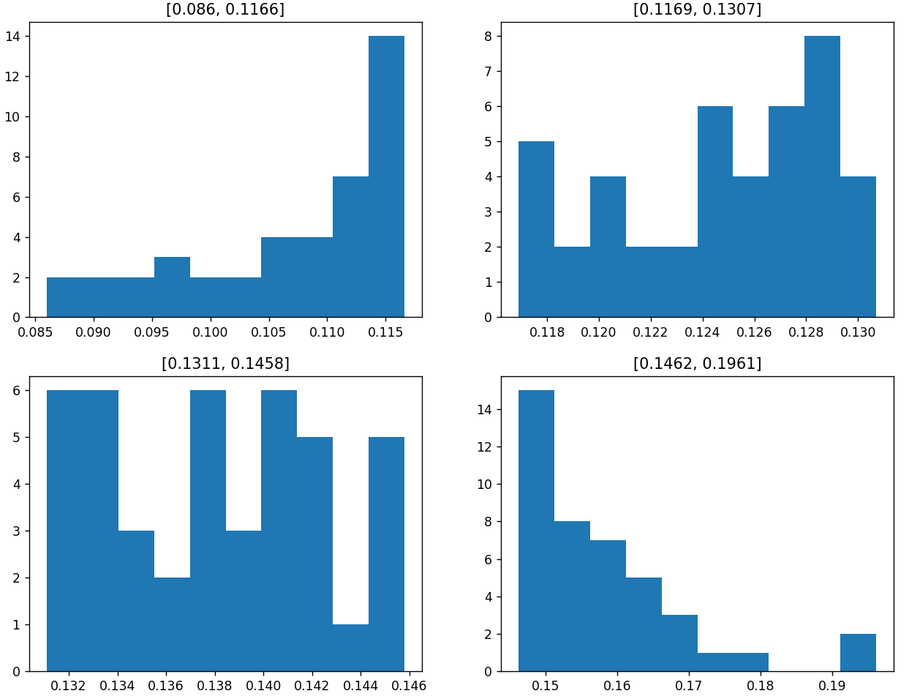
分四组（CEC）
每组42或43人
T-test/非参数检验分布差异
holm-sidak调整p值
threshold=0.05
350/9870存在差异

Slide 8
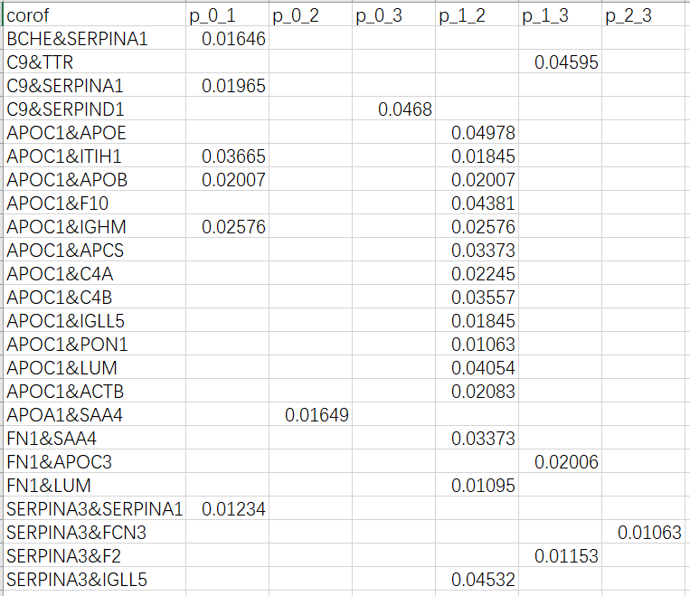
分四组（CEC）
350系数，136分子

Slide 9
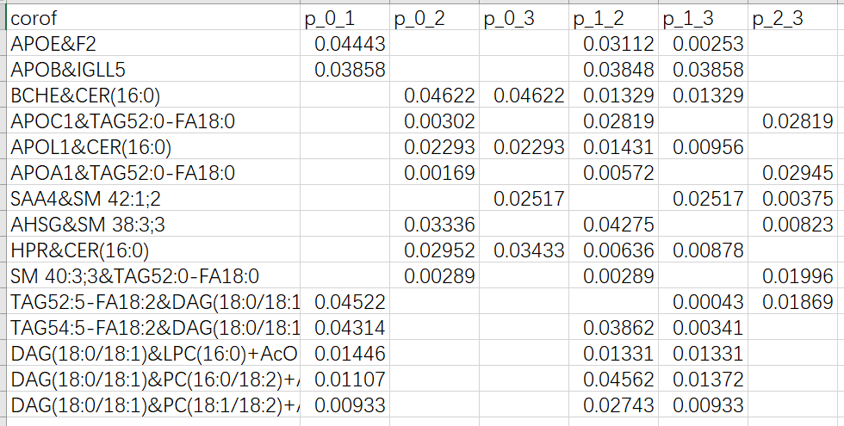
分四组（CEC）
至少在3次对比中有差异
15系数，22分子

Slide 10
三组&四组
三组四组共有
至少出现一次差异
  84系数，133分子
至少出现2(三组)或3(四组)次差异
  1系数，12分子
  SAA4&SM 42:1;2
  SM 42:1;2, TAG52:0-FA18:0, SAA4, CER(16:0), APOA1, TAG52:5-FA18:2, PC(18:1/18:2)+AcO, DAG(18:0/18:1), PC(16:0/18:2)+AcO, APOC1, F2, SM 38:3;3

Slide 11
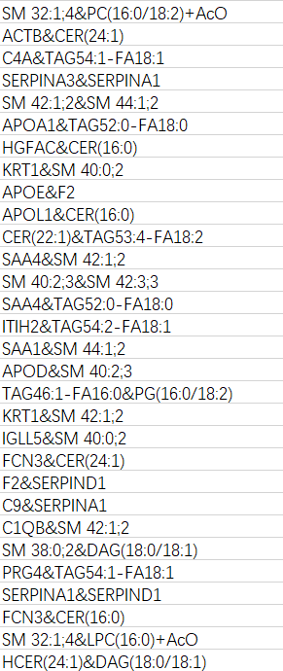
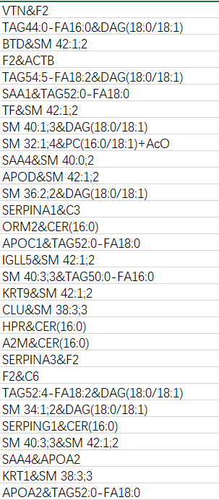
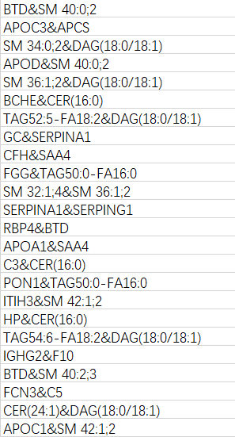
84个共有的系数

Slide 12
分类模型
02

Slide 13
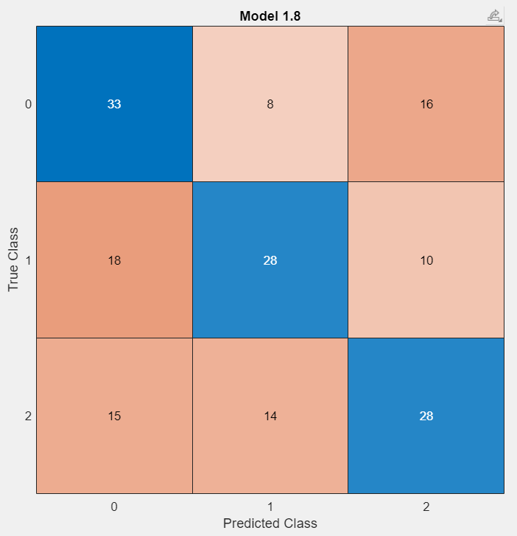
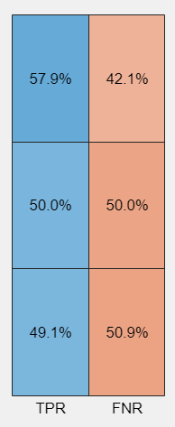
使用分子
分3类
171分子
SVM效果最好
52.4%

Slide 14
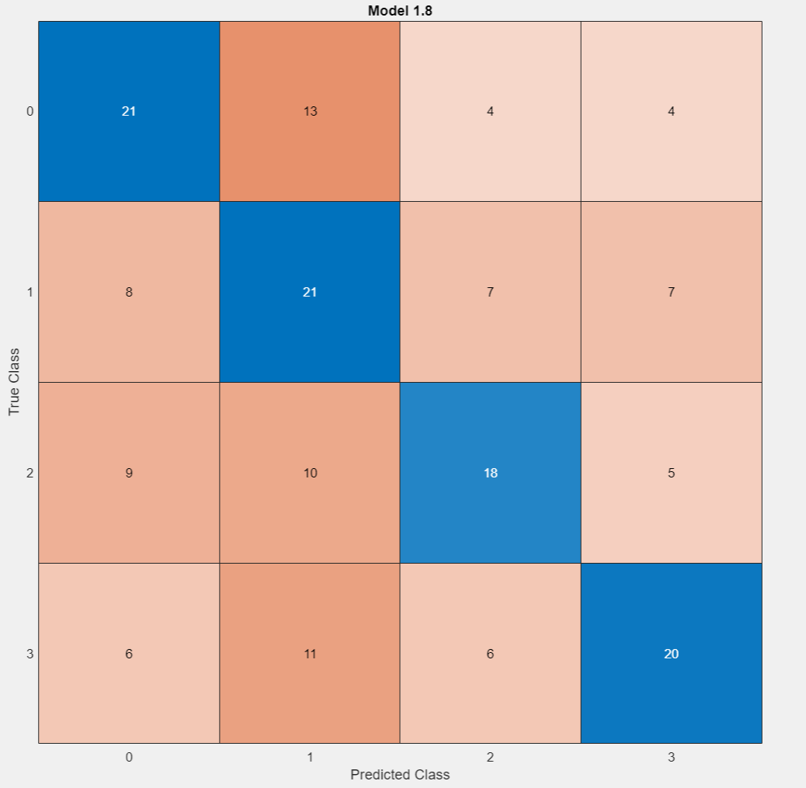
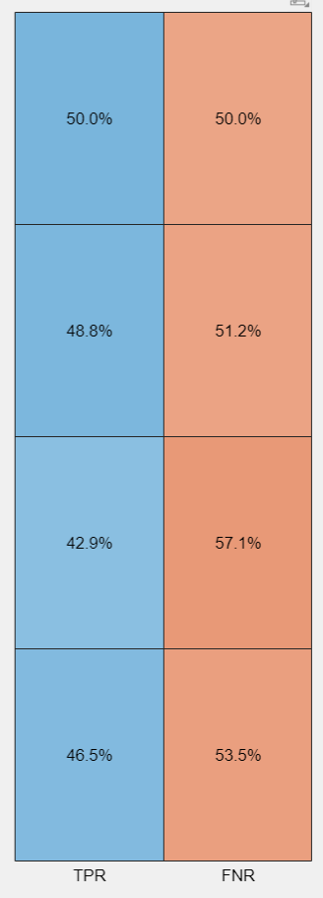
使用分子
分4类
139分子
SVM效果最好
47.1%

Slide 15
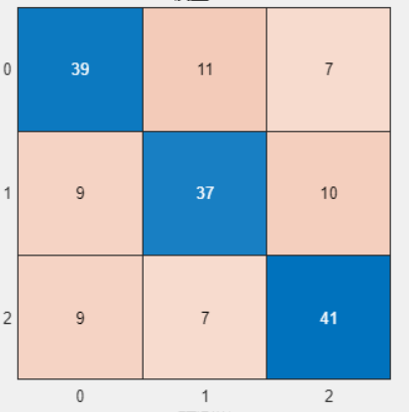
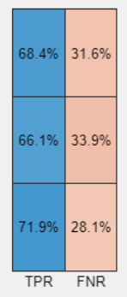
使用相关系数
分3类
69相关系数
SVM效果最好
68.8%

Slide 16
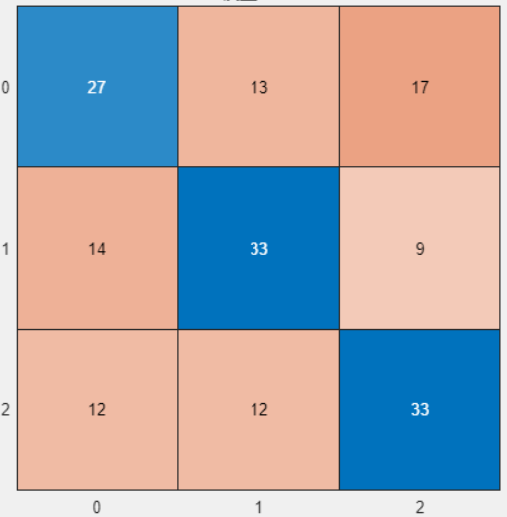
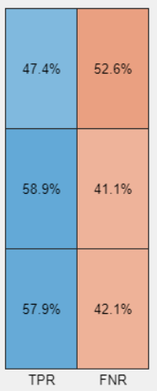
使用相关系数
分3类
15相关系数
集成分类器效果最好
54.7%

Slide 17
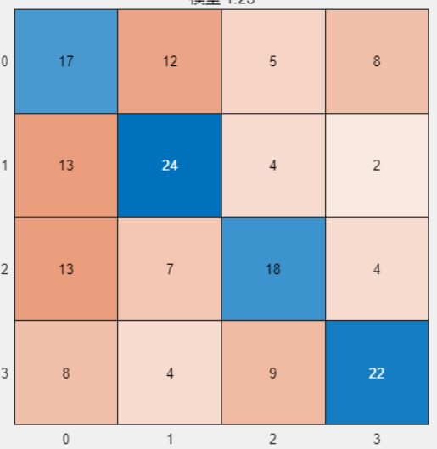
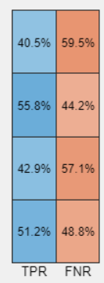
使用相关系数
分4类
15相关系数
集成分类器效果最好
47.6%

Slide 18
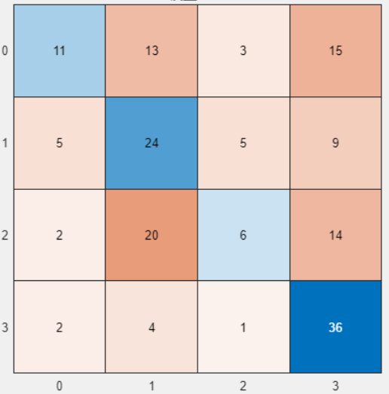
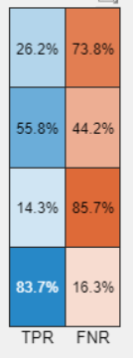
使用相关系数
分4类
69相关系数
SVM效果最好
45.3%

Slide 19
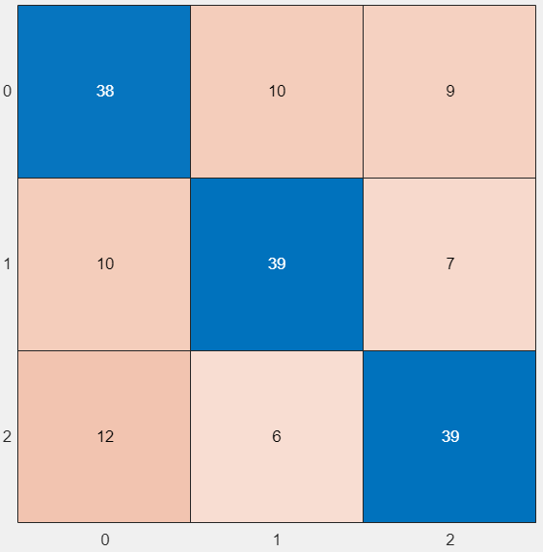
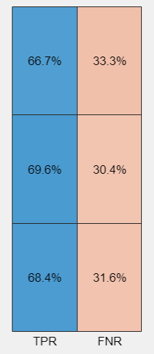
分子+相关系数
分3类
69相关系数+171分子
双层神经网络效果最好
68.2%

Slide 20
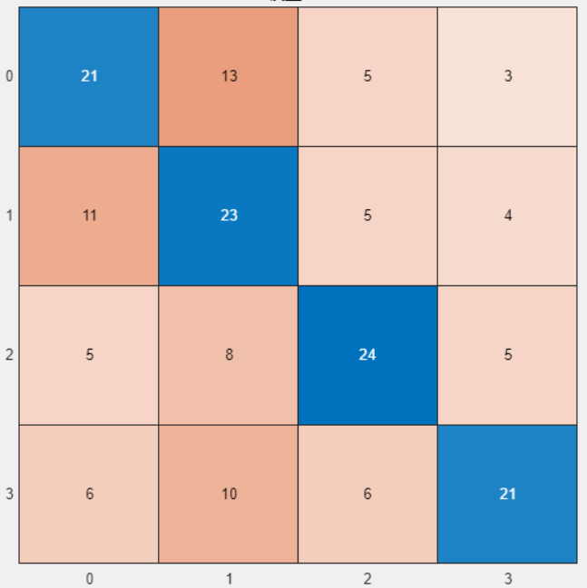
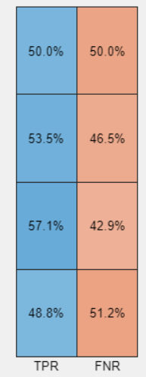
分子+相关系数
分4类
15相关系数+139分子
SVM效果最好
52.4%

Slide 21
多因素分析
03

Slide 22
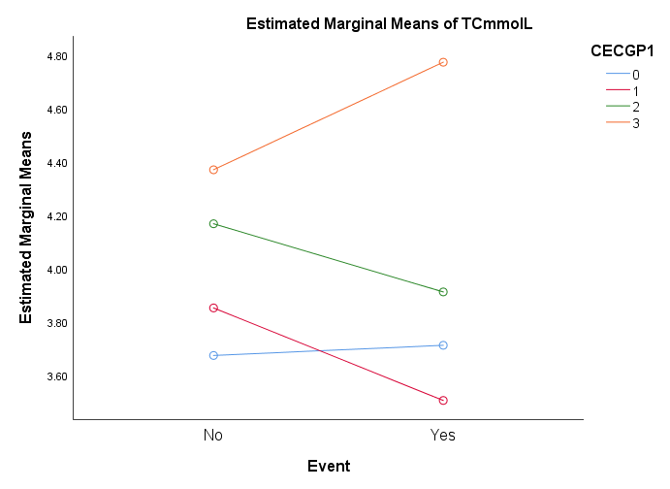
CEC与事件
CEC分组有差异
相互作用和事件单独都没有显著区别

Slide 23
CEC与事件
CEC分三组或四组
  相互作用和事件单独都没有显著区别

Slide 24
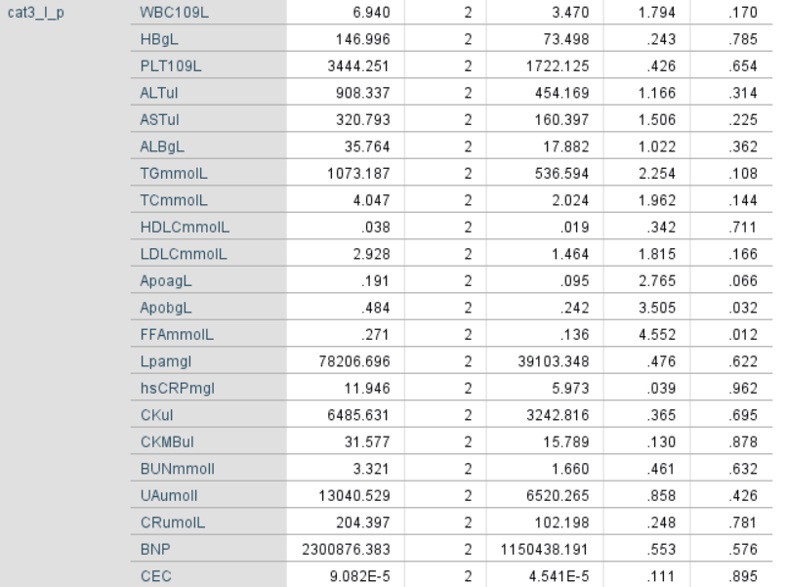
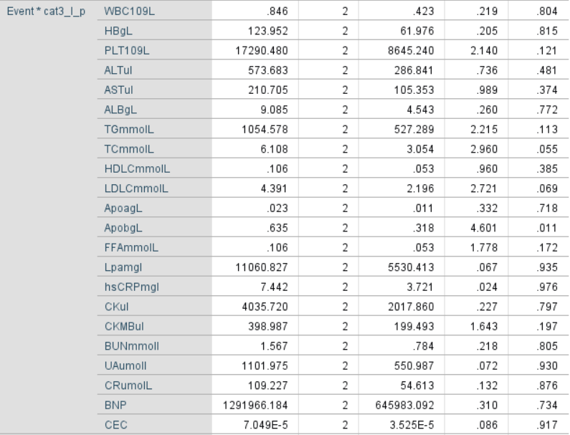
聚类与事件
聚类Apob、FFA
事件单独都没有显著区别
相互作用Apob
CEC都没有差异

Slide 25
下一步计划
04

Slide 26
下一步计划
对相关系数和分子定量进行多因素分析
用不同特征做分类模型
分类终点事件

Slide 27
谢谢！

